Slide 1
TRƯỜNG THCS NGỌC HỒI
Môn: Toán/ Lớp 8 (KNTTVCS)

Slide 2

HOẠT ĐỘNG
MỞ ĐẦU/ KHỞI ĐỘNG

Slide 3

TRÒ CHƠI VÒNG QUAY MAY MẮN
LUẬT CHƠI
- Có 6 hỏi tương ứng với mỗi ô
- Mỗi bạn có quyền lựa chọn 1 câu hỏi.
+ Nếu bạn nào trả lời đúng sẽ được quay vòng quay nhận quà.
+ Nếu trả lời sai, cơ hội sẽ dành cho các bạn khác.
+ Thời gian suy nghĩ cho mỗi câu là 30 giây

Slide 4






VÒNG QUAY
MAY MẮN
30
20
1
2
3
40
10
50
80
4
5
6
60
70
TIẾP THEO
QUAY

Slide 5






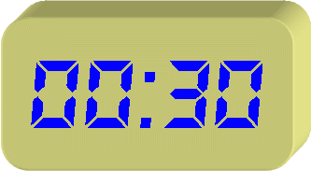

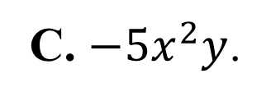



Câu 1: Biểu thức nào không phải là đơn thức
$\frac{−3}{y}x^{2}$.
A.
$$\frac{3}{y}x^{2}.$$
$$\frac{1}{3}{xy}^{2}$$
B. .
C. $−5x^{2}y$.
$$−\frac{5}{7}x$$
D. .
QUAY VỀ

Slide 6


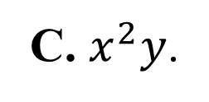



$$−\frac{3}{8}x^{2}y$$
Câu 2: Hệ số của đơn thức là
$$\frac{3}{8}.$$
$$−\frac{3}{8}.$$
A.
B.
C. $x^{2}y$.
$$−\frac{3}{8}x^{2}y .$$
D.
QUAY VỀ

Slide 7
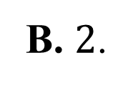
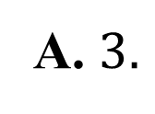

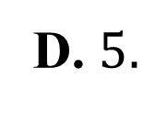
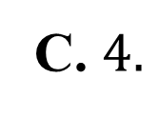
Câu 3: Bậc của đơn thức là
$5^{2}x^{2}y$
A. $3.$
B. $2$.
C. $4.$
D. $5.$
QUAY VỀ

Slide 8
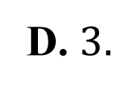
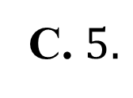

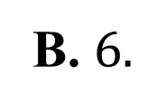
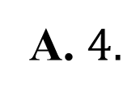
$$\frac{2}{7}x^{3}y$$
Câu 4: Bậc của đa thức là
$6x^{5}− +3xy^{5}+5y^{2}−3xy^{5}+4$
A. $4.$
B. $6.$
C. $5.$
D. $3.$
QUAY VỀ

Slide 9
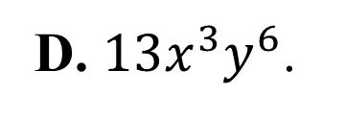
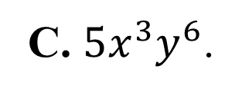
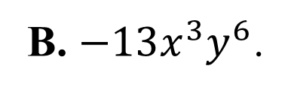
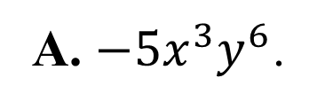

Câu 5: Kết quả của phép tính là
$−9x^{3}y^{6}−4x^{3}y^{6}$
A. $−5x^{3}y^{6}$.
B. $−13x^{3}y^{6}$.
C. $5x^{3}y^{6}$.
D. $13x^{3}y^{6}$.
QUAY VỀ

Slide 10

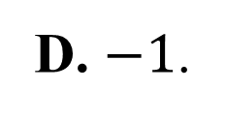
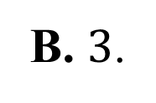
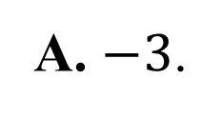
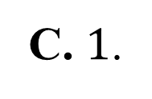

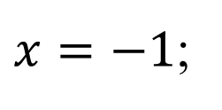
Câu 6: Giá trị của đa thức tại là
$P=x^{2}−2xy$
$x=−1$;
$y=1$
A. $−3$.
B. $3$.
C. $1$.
D. $−1$.
QUAY VỀ

Slide 11
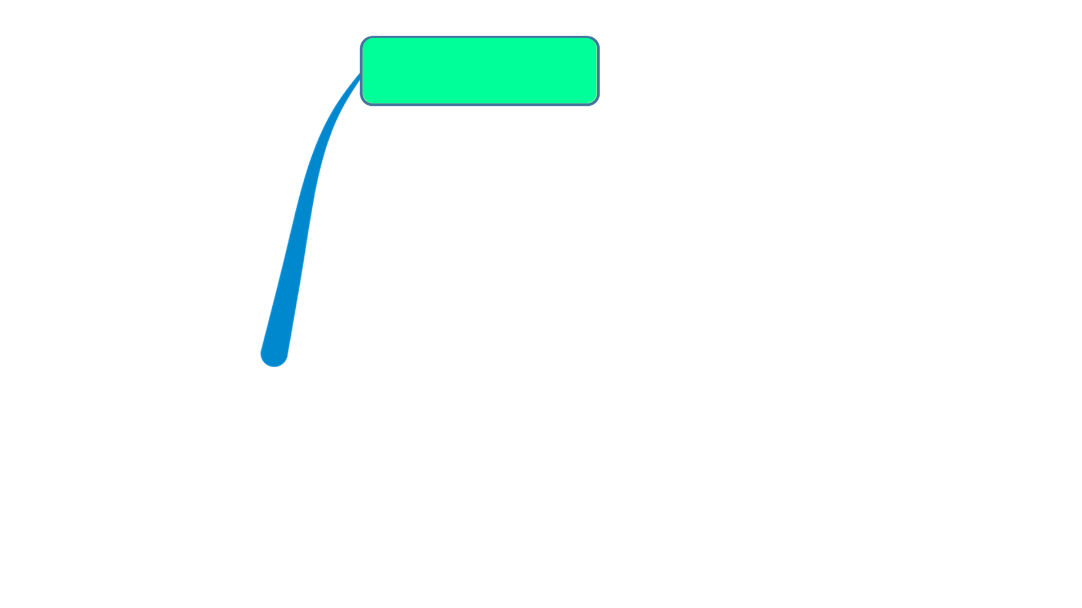


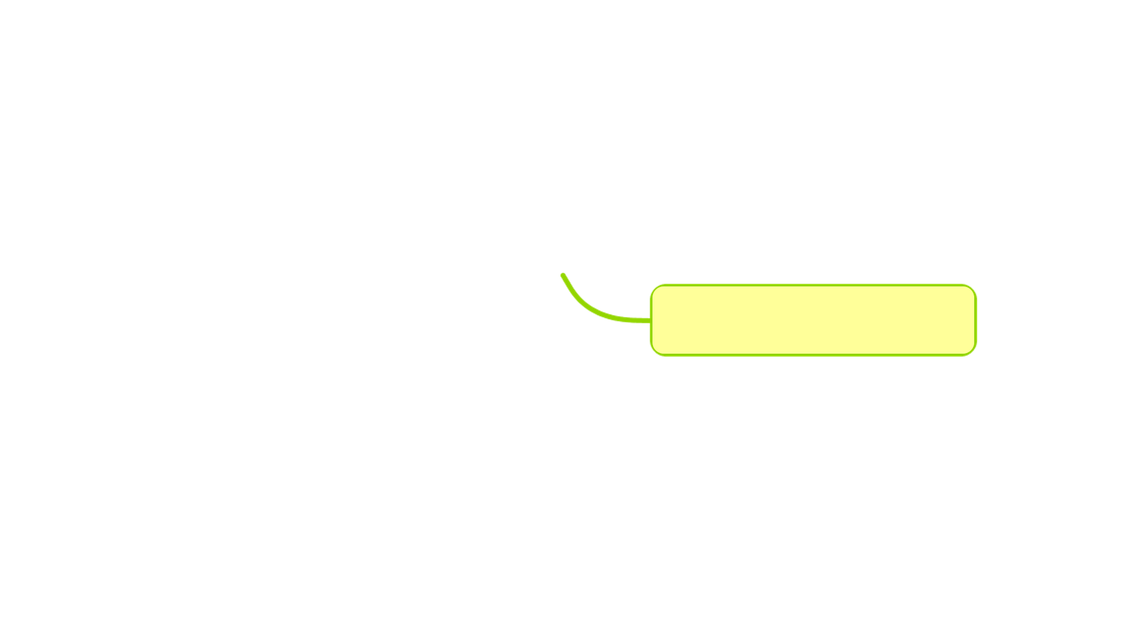
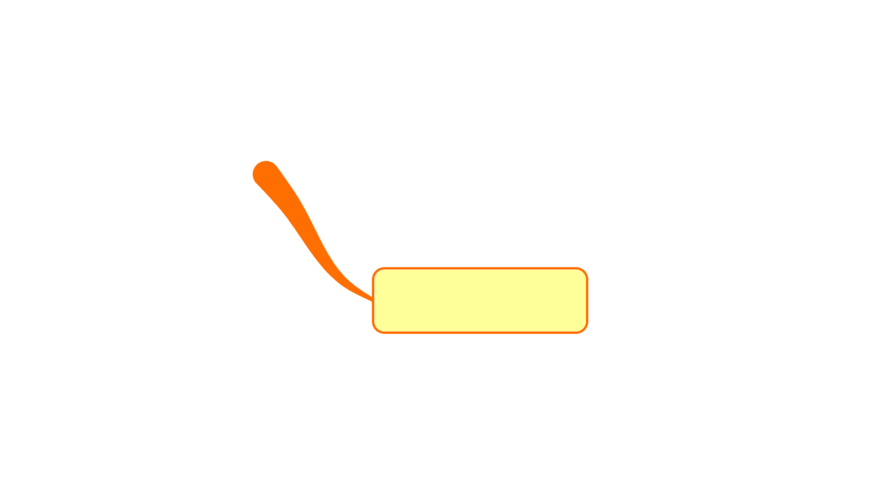

Phần 1: Khởi động
Vòng quay may mắn
Phần 2: Hình thành kiến thức
Hệ thống kiến thức - Ví dụ/SGK
LUYỆN TẬP CHUNG (TIẾT 1)
Phần 3: Luyện tập
Bài tập 1.18/SGK
Phần 4: Vận dụng
Bài tập 1.19/SGK

Slide 12

HOẠT ĐỘNG
HÌNH THÀNH KIẾN THỨC

Slide 13
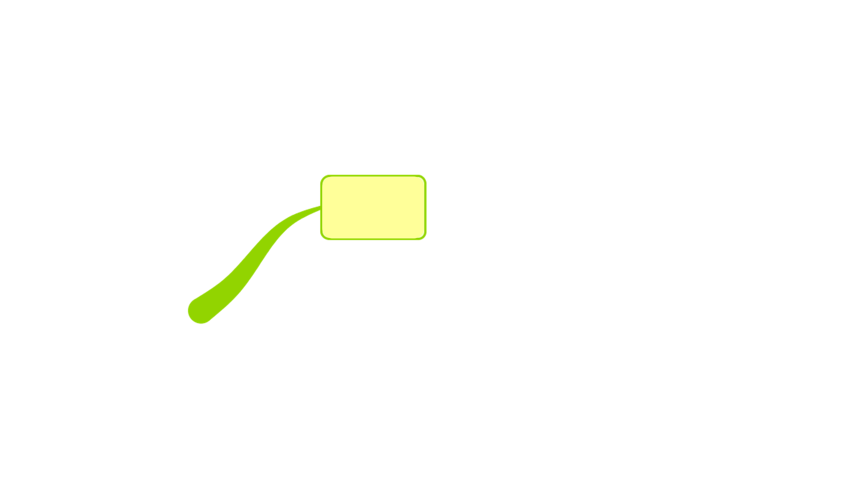
LUYỆN TẬP CHUNG (Tiết 1)
1. Hệ thống kiến thức:
Khái niệm đơn thức
.
Khái niệm đa thức
KIẾN THỨC
Quan hệ giữa phép cộng và phép trừ đa thức

Slide 14
LUYỆN TẬP CHUNG (Tiết 1)
1. Ôn tập kiến thức:
a. Khái niệm đơn thức:
Đơn thức là biểu thức đại số chỉ gồm một số hoặc một biến, hoặc có dạng tích của những số và biến.
b. Khái niệm đa thức
- Đa thức là tổng của những đơn thức; mỗi đơn thức trong tổng gọi là một hạng tử của đa thức đó.
- Đa thức thu gọn là đa thức không có hai hạng tử nào đồng dạng.
- Trong một đa thức thu gọn và khác đa thức không:
Bậc của hạng tử có bậc cao nhất gọi là bậc của đa thức đó.
.

Slide 15





LUYỆN TẬP CHUNG (Tiết 1)
1. Ôn tập kiến thức:
c. Quan hệ giữa phép cộng và phép trừ đa thức.
$$A−B=C$$
Nếu thì
$$A=B+C$$
Ngược lại, nếu thì
$$A=B+C$$
$$A−B=C$$
$$(A,B,C$$
là những đa thức tuỳ ý)

Slide 16
LUYỆN TẬP CHUNG (Tiết 1)
2. Ví dụ (SGK): Cho hai đa thức:
$$A=5x^{2}−2x^{3}y+7x^{3}y^{2}−118;$$
$$B=−7x³y²+x³y−5xy²−4x²+y.$$
a) Liệt kê các hạng tử của đa thức $A$, trong đó hạng tử nào có bậc cao nhất?
b) Tìm tổng $A+B$ và xác định bậc của đa thức $A+B$;
c) Tìm hiệu $A−B$ và tính giá trị của hiệu tại $x=1$ và $y=−2$.
Giải:
a) Đa thức $A$ có bốn hạng tử là $5x², −2x³y, 7x³y², −118.$
Hạng tử có bậc cao nhất trong $A$ là $7x³y².$

Slide 17
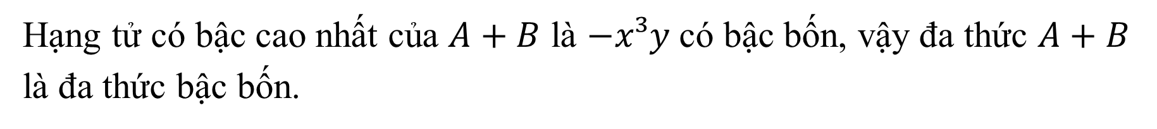

LUYỆN TẬP CHUNG (Tiết 1)
2. Ví dụ (SGK): Cho hai đa thức:
$$A=5x^{2}−2x^{3}y+7x^{3}y^{2}−118;$$
$$B=−7x³y²+x³y−5xy²−4x²+y.$$
.
Giải:
$$\left.b)A+B=(5x²−2x³y+7x³y²−118)+(−7x³y²+x³y−5xy²−4x²+y\right)$$
$$=(5x²−4x²)+(−2x³y+x³y)+(7x³y²−7x³y²)−118−5xy²+y$$
$=x²−x³y−5xy²+y−118$
Hạng tử có bậc cao nhất của $A+B$ là $−x³y$ có bậc bốn, vậy đa thức $A+B$ là đa thức bậc bốn.

Slide 18
LUYỆN TẬP CHUNG (Tiết 1)
2. Ví dụ (SGK): Cho hai đa thức:
$$A=5x^{2}−2x^{3}y+7x^{3}y^{2}−118;$$
$$B=−7x³y²+x³y−5xy²−4x²+y.$$
Giải:
.
$$\left.c) A−B=(5x²−2x³y+7x³y²−118)−(−7x³y²+x³y−5xy²−4x²+y\right)$$
$$=5x²−2x³y+7x³y²−118+7x³y²−x³y+5xy²+4x²−y$$
$$=(5x²+4x²)+(−2x³y−x³y)+(7x³y²+7x³y²)−118+5xy²−y$$
$$=9x²−3x³y+14x³y²+5xy²−y−118$$
Tại $x=1$ và $y=−2$, đa thức $A−B$ có giá trị bằng:
$$9.1^{2}−3.1^{3}.\left(−2\right)+14.1^{3}.{\left(−2\right)}^{2}+5.1.{\left(−2\right)}^{2}−\left(−2\right)−118$$
$$=9+6+56+20+2−118=−25.$$

Slide 19

HOẠT ĐỘNG
LUYỆN TẬP

Slide 20

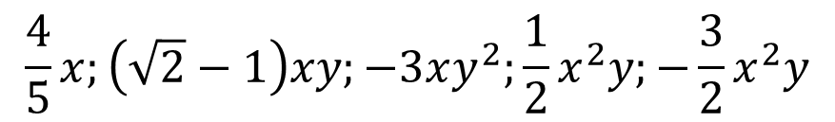

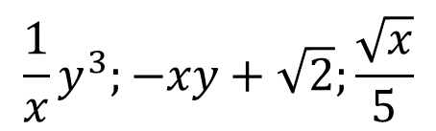



LUYỆN TẬP CHUNG (Tiết 1)
3. Luyện tập
* Bài tập 1.18/SGK.
$$\frac{4}{5}$$
$$\frac{1}{2}$$
$$\frac{1}{x}$$
$$−\frac{3}{2}$$
$$\frac{\sqrt{x}}{5}$$
Cho các biểu thức:
$x;\left(\sqrt{2}−1\right)xy;−3xy^{2}; x^{2}y; y^{3};−xy+\sqrt{2}; x^{2}y;$.
.
Trong các biểu thức đã cho, biểu thức nào là đơn thức?
Biểu thức nào không là đơn thức?
b) Hãy chỉ ra hệ số và phần biến của mỗi đơn thức đã cho.
c) Viết tổng tất cả các đơn thức trên để được một đa thức.
Xác định bậc của đa thức đó.
* Giải:
$$\frac{4}{5}x;\left(\sqrt{2}−1\right)xy;−3xy^{2};\frac{1}{2}x^{2}y;−\frac{3}{2}x^{2}y$$
Biểu thức là đơn thức:
$$\frac{1}{x}y^{3};−xy+\sqrt{2};\frac{\sqrt{x}}{5}$$
Biểu thức không là đơn thức:

Slide 21






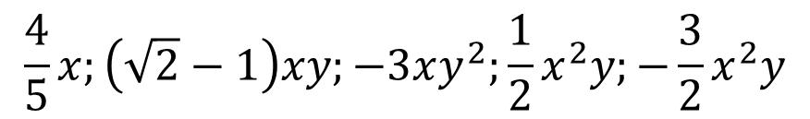









LUYỆN TẬP CHUNG (Tiết 1)
* Bài tập 1.18/SGK.
b) Hãy chỉ ra hệ số và phần biến của mỗi đơn thức đã cho.
c) Viết tổng tất cả các đơn thức trên để được một đa thức.
Xác định bậc của đa thức đó.
.
* Giải:
a) Biểu thức là đơn thức:
$$\frac{4}{5}x;\left(\sqrt{2}−1\right)xy;−3xy^{2};\frac{1}{2}x^{2}y;−\frac{3}{2}x^{2}y$$
b) Hệ số và phần biến của mỗi đơn thức đã cho:
$$\frac{4}{5}x$$
$$\frac{1}{2}x^{2}y$$
$$−\frac{3}{2}x^{2}y$$
Đơn thức
Hệ số
Phần biến
$$\left(\sqrt{2}−1)xy\right.$$
$$−3xy^{2}$$
$$\frac{4}{5}$$
$$\left(\sqrt{2}−1\right)$$
$$\frac{1}{2}$$
$$−\frac{3}{2}$$
$$−3$$
$$x$$
$$xy$$
$$xy^{2}$$
$$x^{2}y$$
$$x^{2}y$$

Slide 22


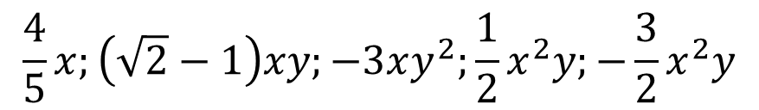
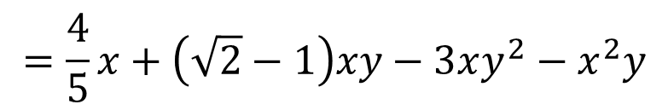
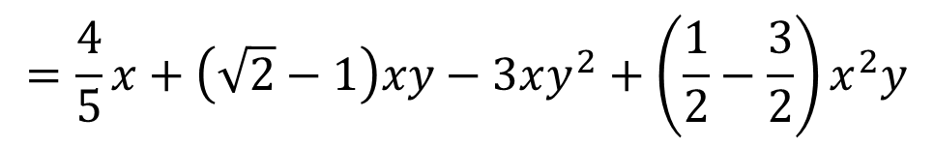
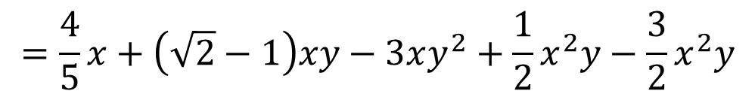
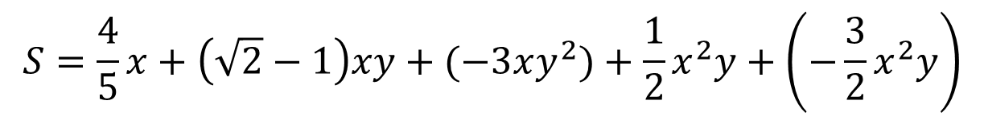
LUYỆN TẬP CHUNG (Tiết 1)
* Bài tập 1.18/SGK.
c) Viết tổng tất cả các đơn thức trên để được một đa thức. Xác định bậc của đa thức đó.
.
* Giải:
$$\frac{4}{5}x;\left(\sqrt{2}−1\right)xy;−3xy^{2};\frac{1}{2}x^{2}y;−\frac{3}{2}x^{2}y$$
a) Biểu thức là đơn thức:
c) Ta có đa thức sau (Tổng tất cả các đơn thức trên):
$$S=\frac{4}{5}x+\left(\sqrt{2}−1\right)xy+(−3xy^{2})+\frac{1}{2}x^{2}y+\left(−\frac{3}{2}x^{2}y\right)$$
$$=\frac{4}{5}x+\left(\sqrt{2}−1\right)xy−3xy^{2}+\frac{1}{2}x^{2}y−\frac{3}{2}x^{2}y$$
HĐ nhóm 3 phút (Câu c)
$$=\frac{4}{5}x+\left(\sqrt{2}−1\right)xy−3xy^{2}+\left(\frac{1}{2}−\frac{3}{2}\right)x^{2}y$$
$$=\frac{4}{5}x+\left(\sqrt{2}−1\right)xy−3xy^{2}−x^{2}y$$
Vậy S là một đa thức bậc ba

Slide 23

HOẠT ĐỘNG
VẬN DỤNG
Notes:
Gợi ý: Đưa ra bài toán thực tế có kèm hướng dẫn ban đầu đối với bài toán để học sinh về nhà tư duy tiếp hoặc giải quyết tại lớp nếu có thời gian.

Slide 24
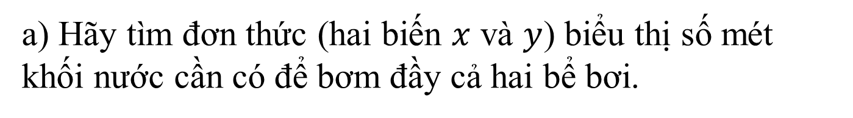
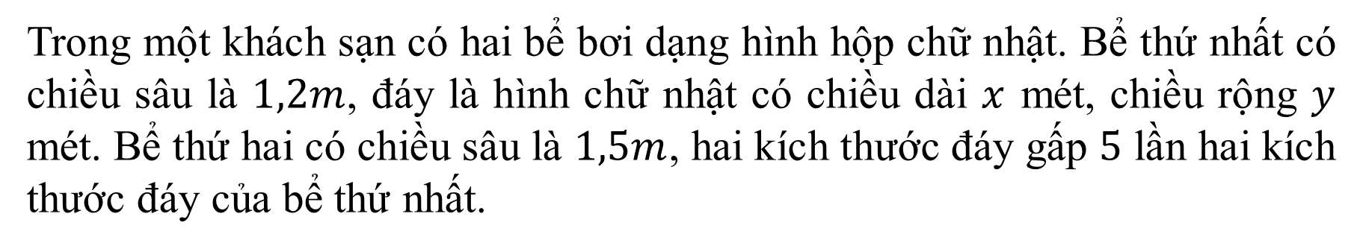
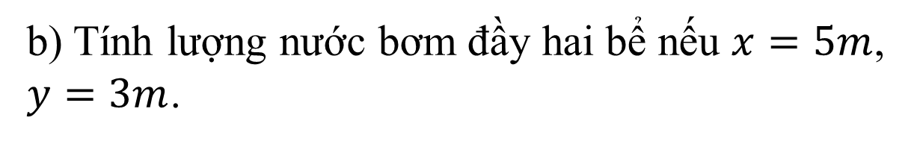
LUYỆN TẬP CHUNG (Tiết 1)
4. Vận dụng:
* Bài tập 1.19/SGK.
.
Trong một khách sạn có hai bể bơi dạng hình hộp chữ nhật. Bể thứ nhất có chiều sâu là $1,2m$, đáy là hình chữ nhật có chiều dài $x$ mét, chiều rộng $y$ mét. Bể thứ hai có chiều sâu là $1,5m$, hai kích thước đáy gấp $5$ lần hai kích thước đáy của bể thứ nhất.
a) Hãy tìm đơn thức (hai biến $x$ và $y$) biểu thị số mét khối nước cần có để bơm đầy cả hai bể bơi.
b) Tính lượng nước bơm đầy hai bể nếu $x=5m$, $y=3m$.
HĐ cặp đôi 3 phút

Slide 25
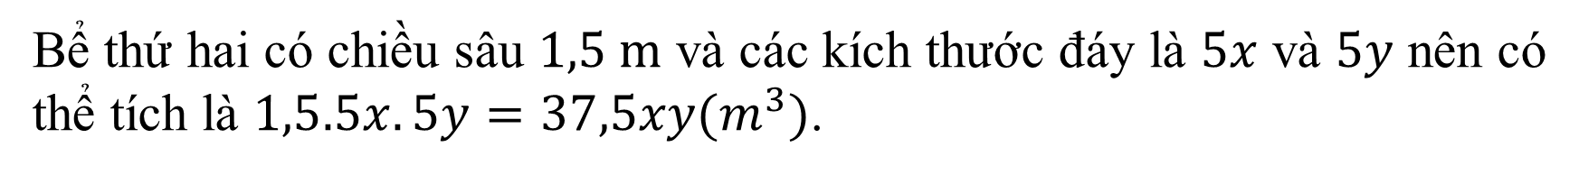
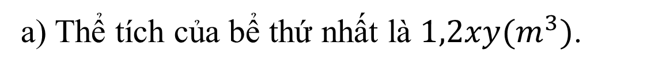


LUYỆN TẬP CHUNG (Tiết 1)
* Bài tập 1.19/SGK.
* Giải:
.
a) Thể tích của bể thứ nhất là $1,2xy(m^{3})$.
Bể thứ hai có chiều sâu $1,5 m$ và các kích thước đáy là $5x$ và $5y$ nên có thể tích là $1,5.5x.5y=37,5xy(m^{3})$.
Do đó, số mét khối nước cần có để bơm đầy bể bơi là:
$V=1,2xy+37,5xy=38,7xy(m^{3})$.
b) Khi $x=5m$, $y=3m$, lượng nước cần có để bơm đầy hai bể là:
$V=38,7.5.3=580,5(m^{3})$.

Slide 26


HƯỚNG DẪN HỌC Ở NHÀ
+ Xem lại các ví dụ và bài tập đã chữa trong tiết học.
+ Làm các bài tập 1.18, 1.19 trong SBT.
+ Nghiên cứu trước các bài tập 1.20; 1.21; 122; 1.23/SGK.
+ Tiết sau: Luyện tập chung (Tiếp).

Slide 27
THE END

